Slide 1
ОТЧЕТ ПО ИТОГАМ РАБОТЫ
ТОО «Павлодарский нефтехимический завод»
за 2021 год

Slide 2
Выполнение корпоративных КПД за 2021 год
№ | Наименование КПД | Ед. изм. | Вес | Порог | Цель | Вызов | Факт 12 мес. 2021 г. | Оценка (баллы) | Вклад в суммарную результативность
1 | Выход светлых нефтепродуктов | % | 20% | 98 | 100 | 102 | 104 | 125,00 | 25,00
2 | Операционные и капитальные затраты | млрд тенге | 15% | 79,3 | 75,6 | 72 | 65,8 | 125,00 | 18,75
3 | Реализация инвестиционных проектов "Ертіс" и "АУТН" | % | 15% | 90 | 100 | 110 | 105 | 112,50 | 16,88
4 | Исполнение сроков и объемов остановочного ремонта (по С-100 ЛК-6у) | % | 25% | - | 100 | - | 118,18 | 100,00 | 25,00
5 | Коэффициент производственного травматизма (LTIR) | коэф. | 5% | - | 0 | - | 0 | 100,00 | 5,00
6 | Исполнение целевых индикаторов по закупочной деятельности | кол-во | 10% | 6 | 8 | 10 | 6 | 50,00 | 5,00
7 | Соблюдение нормативов эмиссий (СНЭ) в окружающую среду | кол-во | 10% | - | 0 | - | 0 | 100,00 | 10,00
 | ВСЕГО |  | 100% |  |  |  |  |  | 105,63
2
По итогам 2021 года все корпоративные показатели выполнены

Slide 3
Выполнение основных производственных показателей за 2021 года
НАИМЕНОВАНИЕ | план МЭ РК | факт | откл. +/- (факт – план) |  | исполн.
 | тонн | тонн | тонн | % от плана | %
Переработка сырья | 5 300 000 | 5 406 569 | 106 569 | 2,01% | 102,01%
Автобензины: | 1 466 991 | 1 526 450 | 59 459 | 4,05% | 104,05%
АИ-92 | 1 186 991 | 1 198 882 | 11 891 | 1,00% | 101,00%
АИ-95/98 | 280 000 | 327 568 | 47 568 | 16,99% | 116,99%
Авиатопливо | 142 000 | 170 842 | 28 842 | 20,31% | 120,31%
Дизельное топливо | 1 653 761 | 1 718 710 | 64 949 | 3,93% | 103,93%
Печное топливо | 0 | 2 663 | 2 663 | - | -
Сырье для техуглерода | 0 | 26 023 | 26 023 | - | -
Мазут | 689 276 | 557 311 | -131 965 | -19,15% | 80,85%
Битум | 300 000 | 304 646 | 4 646 | 1,55% | 101,55%
Кокс нефтяной | 225 611 | 256 381 | 30 770 | 13,64% | 113,64%
Сера техническая | 49 725 | 51 536 | 1 811 | 3,64% | 103,64%
Сжиженный газ | 293 774 | 320 225 | 26 451 | 9,00% | 109,00%
3

Slide 4
Основные производственные показатели за 2021 год
НАИМЕНОВАНИЕ | план МЭ РК | факт | откл. +/- (факт – план)
Топливо и потери всего, % | 7,2 | 6,05 | -1,15
в т.ч. топливо | 6,17 | 5,20 | -0,97
потери | 1,03 | 0,85 | -0,18
Глубина переработки, % | 84,2 | 87,8 | 3,6
Сумма светлых, % | 67,1 | 69,2 | 2,1
4

Slide 5


Освоение средств по заключенным договорам с сервисными компаниями за 2021 год
Для поддержания оборудования завода в работоспособном состоянии в соответствии с заключенными договорами сервисными компаниями в 2021 г. были проведены следующие виды работ:
Договоры с сервисной компанией ТОО «Тотал Сервис»:
ремонт технологического оборудования цехов завода;
работы по очистке и техническому обслуживанию резервуаров, отстойников, емкостей;
аварийно-восстановительные работы по ремонту сетей водоснабжения и канализации;
услуги сантехника по обслуживанию водопроводных/сантехнических сетей и аналогичного оборудования в зданиях;
услуги по техническому обслуживанию климатического (кондиционерного) оборудования и систем/вентиляционных систем и оборудования;
услуги ответственного хранения имущества.
Договор с сервисной компанией ТОО «МегаСтройПлюс»:
ремонтно-монтажные работы технологического оборудования цехов завода.

Slide 6
Текущие плановые ремонты 2021 года
Для проведения текущих плановых ремонтов оборудования, зданий и сооружений в 2021 году, отделом ТОРО были заключены договора с подрядными организациями на:
работы по изготовлению и установке ворот и площадки осмотра КПП-8;
работы по ремонту крановых путей рег. № 2877; 2878 на УЗК, ППТНО;
работы по ремонту крановых путей рег. № 525; 526 на УЗК, ППТНО;
работы по ремонту и побелке фасада УУТДГ, ПППН;
работы по ремонту здания бытового блока №1, ОИТ;
работы по ремонту зданий и сооружений ПКОН;
ремонт зданий и сооружений по заводу;
работы по ремонту аэрируемых прудов, цех ВиК;
капитальный ремонт градирни №8, цеха ВиК;
ремонт фасада здания ВГСО;
ремонт автодорог предприятия;
ремонт трубопроводов ППВ, цех ВиК;
работы по безостановочному устранению утечек на режиме по заводу;
работы по реконструкции ограждения территории южная сторона, фрагменты 3.8-3.11 протяженность 517.15 м;
работы по благоустройству территории производства переработки тяжелых нефтяных остатков;
разработка проекта на капитальный ремонт ж/д путей №28, №345, №16 (эстакада налива жидкого битума), СП №339 ж/д пути №23;
сервисное обслуживание компрессорной установки CENTAC C-700 C15MX3;
сервисное обслуживание бурового насоса;
работы по ремонту здания товарной лаборатории.

Slide 7
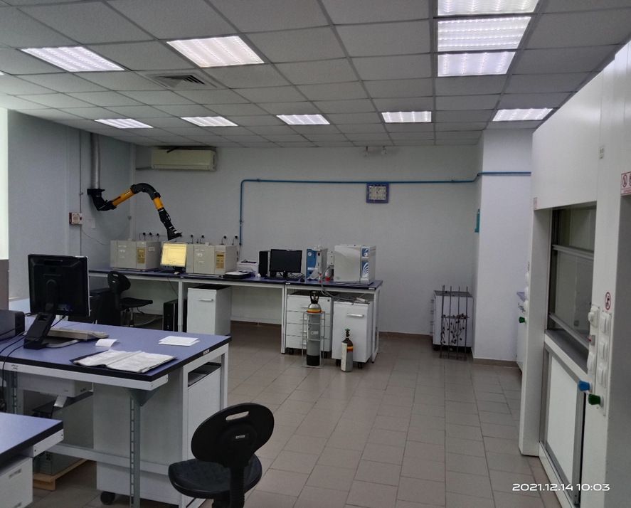
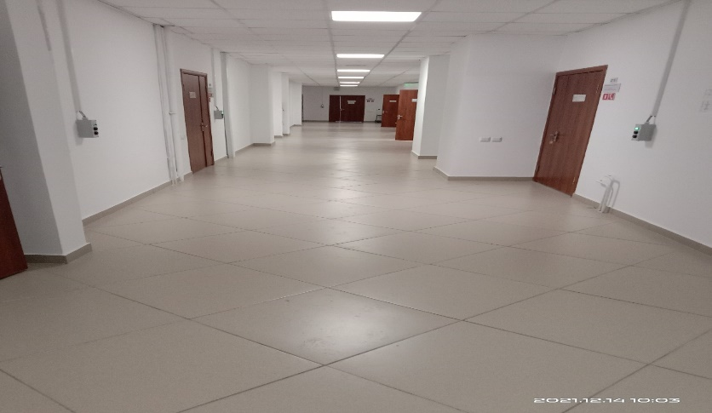
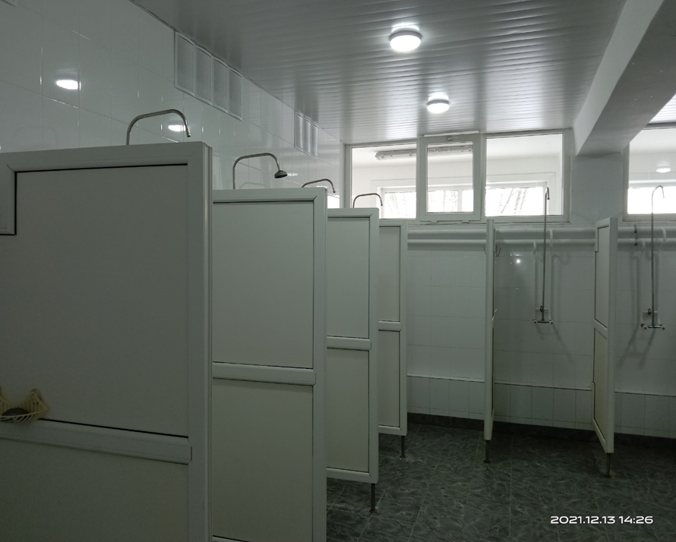
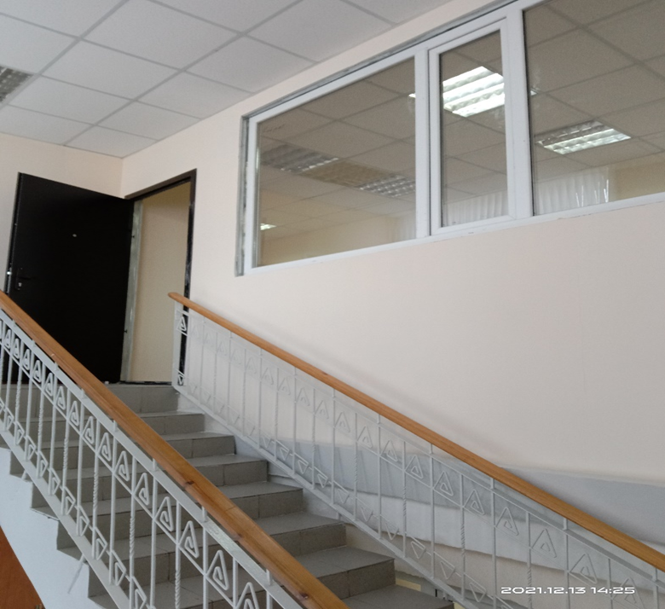
Текущие ремонтно-отделочные работы
по заводу в 2021 году
Выполнены ремонтно-отделочные работы
в помещениях ЦЗЛ
Выполнены ремонтно-отделочные работы
в помещениях ЦЗЛ
Завершаются работы по перепланировке
в здании АБК №8
Завершаются работы по перепланировке
в здании АБК №8

Slide 8
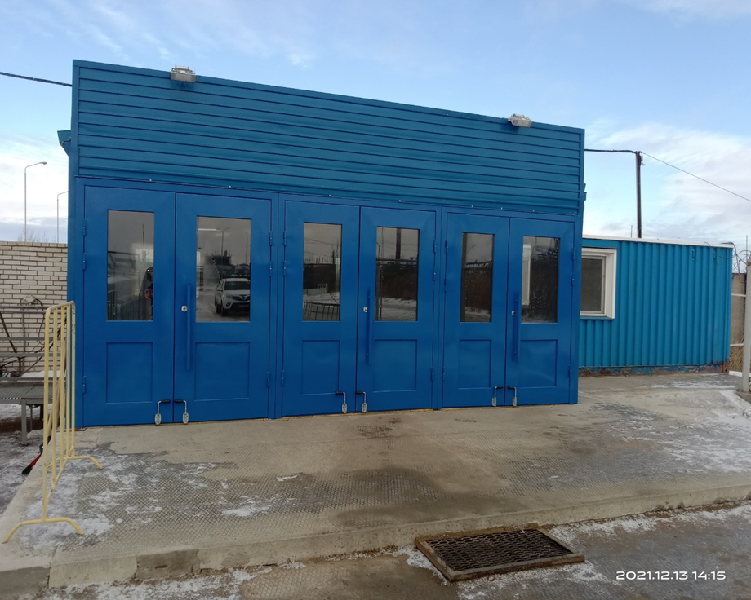
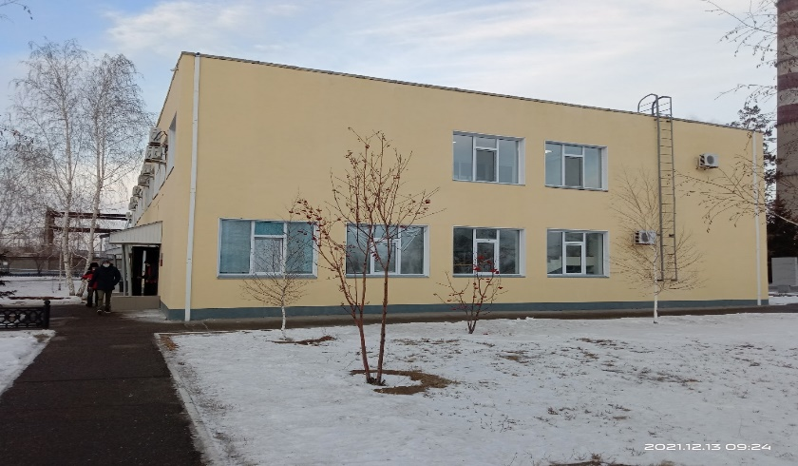
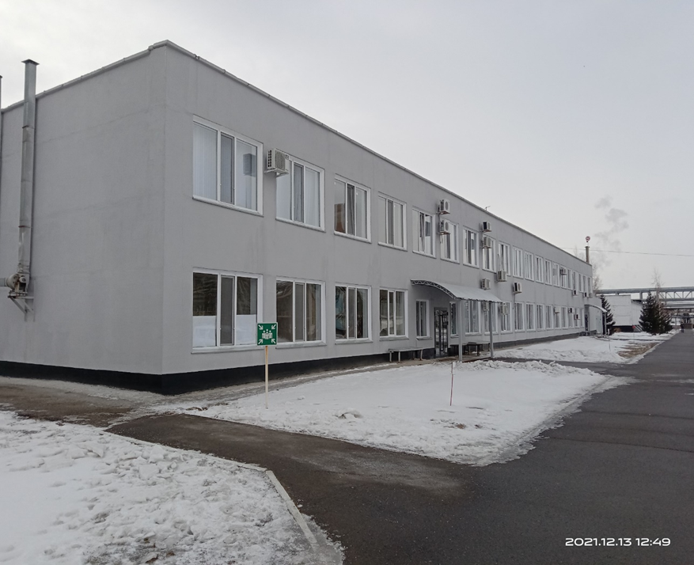
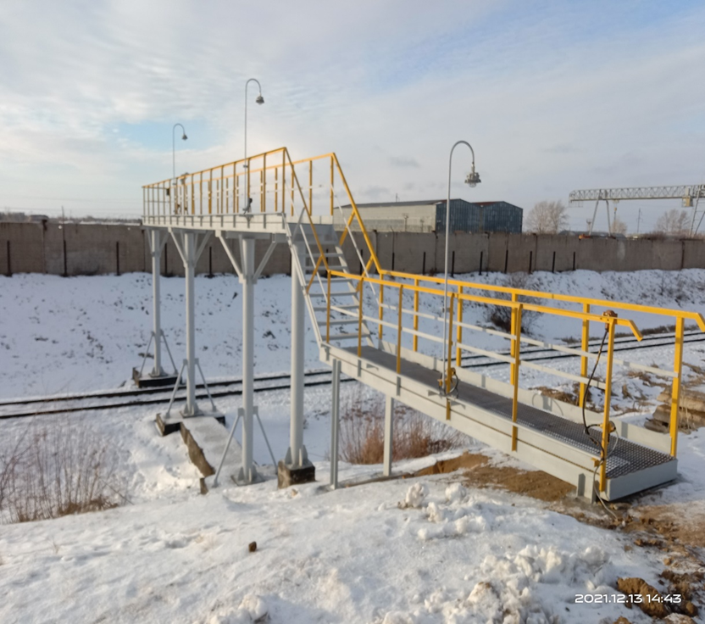
Текущие работы по ремонту зданий и сооружений
по заводу в 2021 году
Выполнен капитальный ремонт КПП-14
Выполнен ремонт фасада здания ВГСО
Выполнен ремонт фасада с заменой окон
здания АБК №1
Изготовили и установили раздвижные ворота и площадки досмотра вагонов на КПП-8

Slide 9
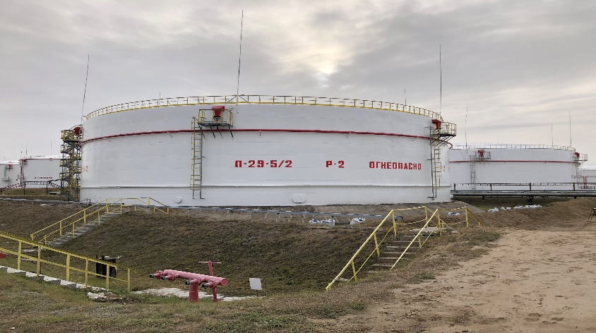
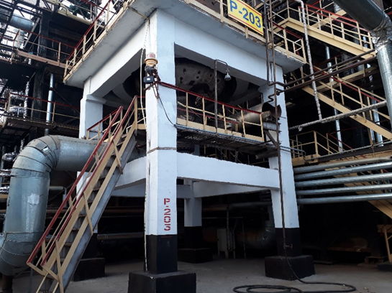
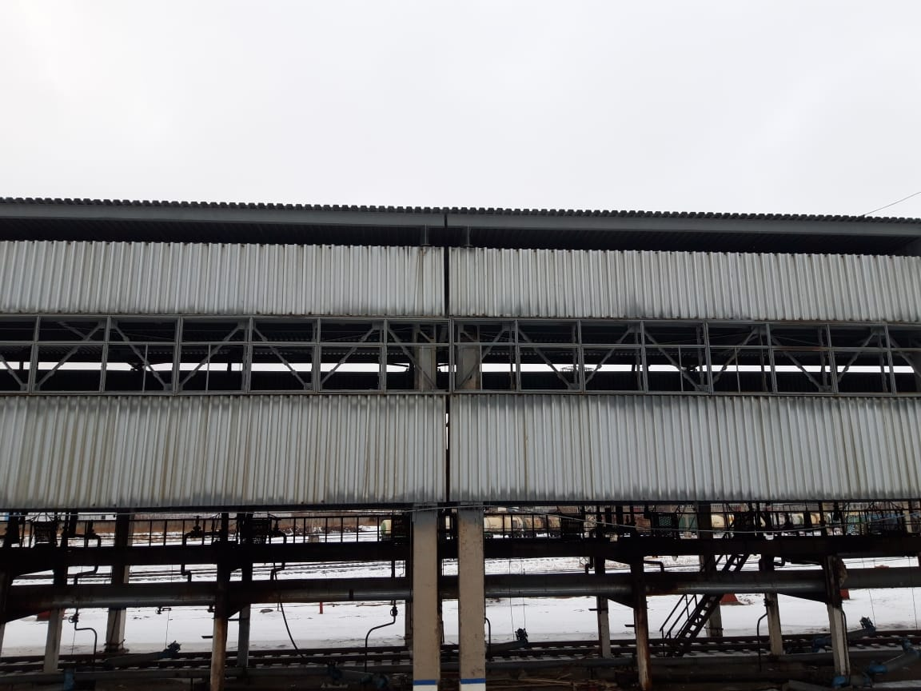
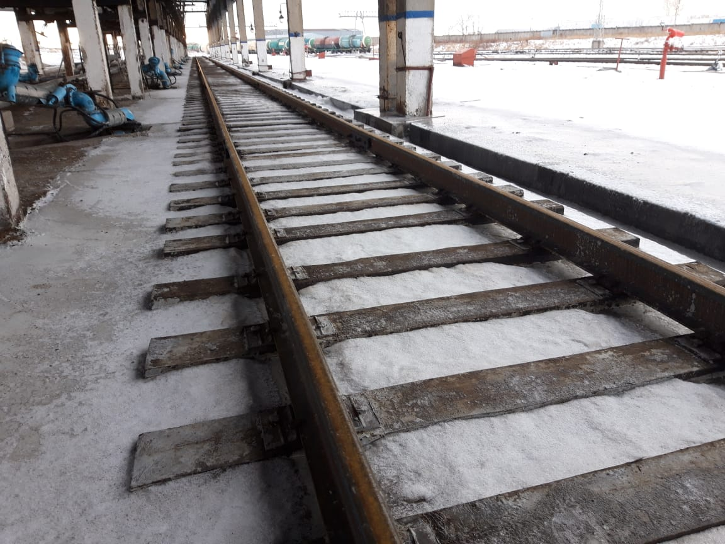
Текущие ремонтные работы по заводу в 2021 году
Выполнена покраска резервуара
Р-2 парк П-29-5/2, ПКОН
Выполнен ремонт фундаментов реакторов
Р-201, Р-202, Р-203, Р-204, ПППН
Выполнена покраска металлоконструкций
эстакады 79/10, ПКОН
Завершаются работы по ремонту ж/д путей
№22, №22А эстакады 79/10, ПОКН

Slide 10
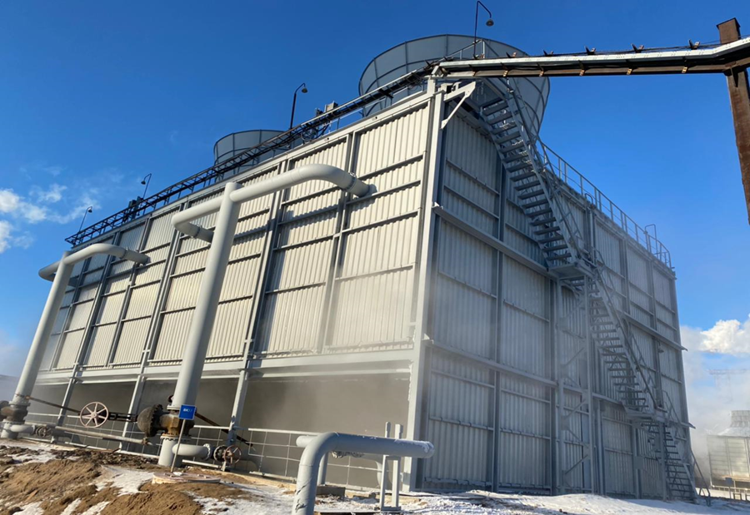
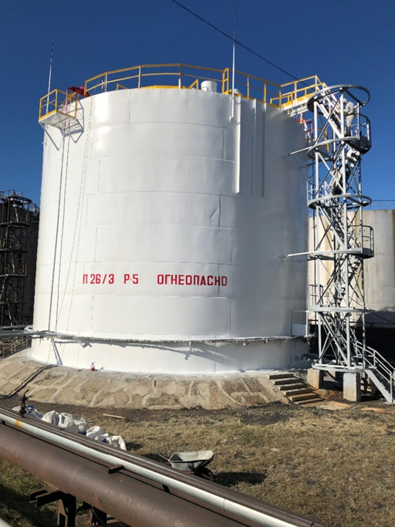
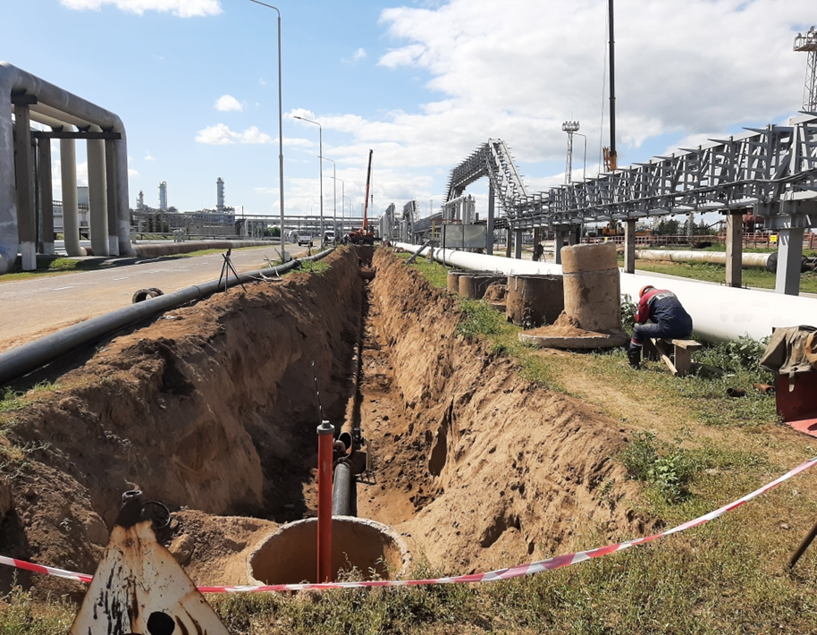
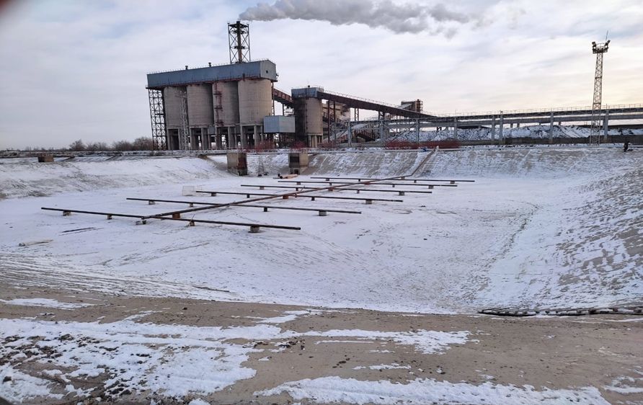
Текущие ремонтные работы по заводу в 2021 году
Завершен капитальный ремонт
градирни №8, цех ВиК
Выполнена антикоррозионная защита
резервуара Р-5 парка 26-4, ПППН
Заменены участки трубопроводов цех ВиК:
ППВ – 1306 п.м.
ХПВ – 203 п.м.
Проведен капитальный ремонт
аэрируемого биопруда Т-109-48-1, цех ВиК

Slide 11

Проведение остановочного ремонта 2021 года
Остановочный ремонт 2021 года, проведен в установленные сроки, подрядными организациями выполнены СМР:
Ремонт установок ПППН
Работы по замене колонны К-104, С-100 ПППН
Чистка технологического оборудования по заводу
Чистка секций АВО, ПППН
Работы по замене линий ВСГ, С-200 ПППН
Работы по ремонту футеровочного покрытия печей ПППН
Проведение ремонта турбины К-6-30П, ЦК-201 ПППН
Проведение ремонта компрессора 5ЦД 208/30-45, ЦК-201 ПППН
Работы по покраске дымовой трубы Н-180м. ПППН
Ремонт установок ПКОН
Ремонт технологического оборудования ПГПН
Реконструкция газохода печей П-601/2, П-101, П-102 ПГПН
Техническое обслуживание шиберных задвижек Remosa, С-200 ПГПН
Чистка секций АВО ПГПН
Работы по ремонту дымовой трубы ПГПН
Ремонт технологического оборудования газофакельного хозяйства, ПППТО
Ремонт технологического оборудования УПНК, ППТНО
Ремонт технологического оборудования УЗК, ППТНО
Ремонт ямы-накопителя УЗК, ППТНО
Ремонт технологического оборудования УПБ, ППТНО
Работы по покраске емкостного оборудования УПБ, ППТНО
Ремонт трубопроводов БОВ, цех ВиК
Ремонт трубопроводов, оборудования цеха ПВС
Ремонт технологического оборудования КУПС, ПСиОЗХ
Ремонт технологического оборудования УИиСН, ПСН
Сервисное обслуживание винтового компрессора P3225SSC-LBL УИиСН, ПСН

Slide 12
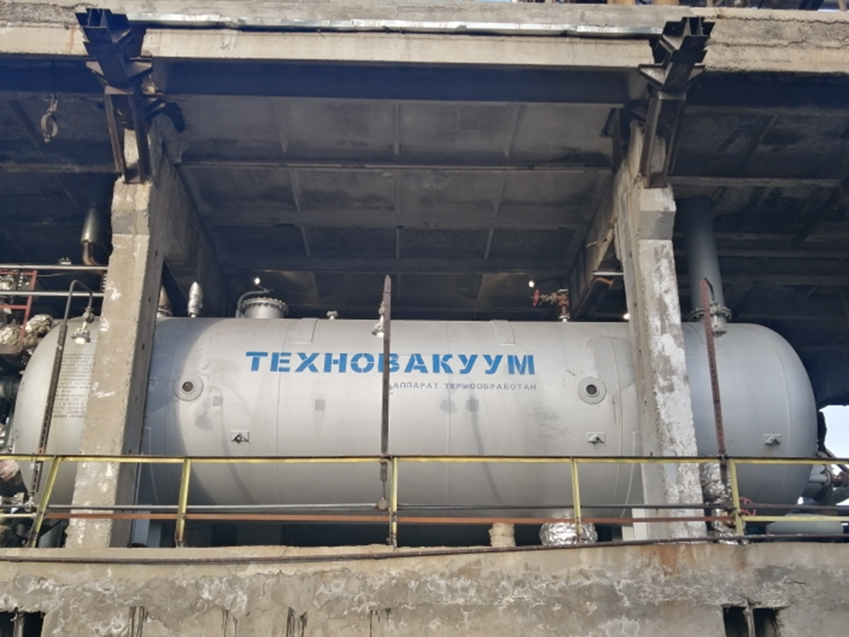
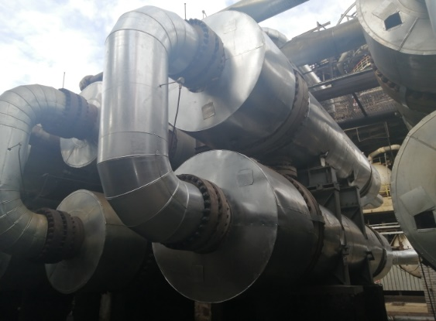
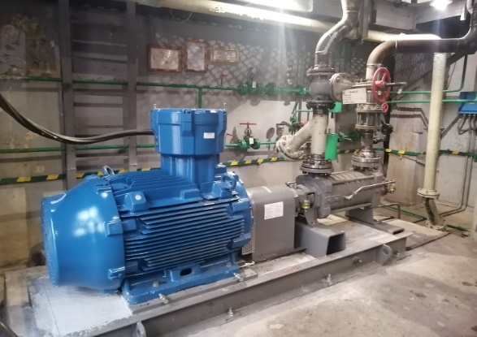
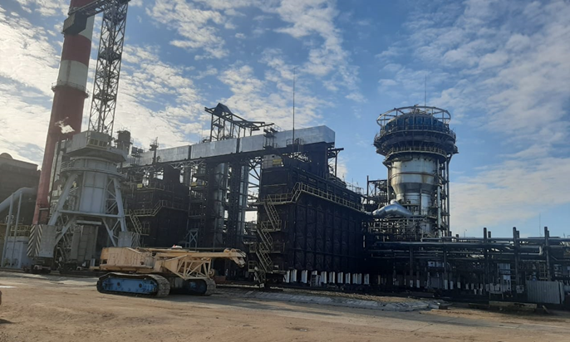
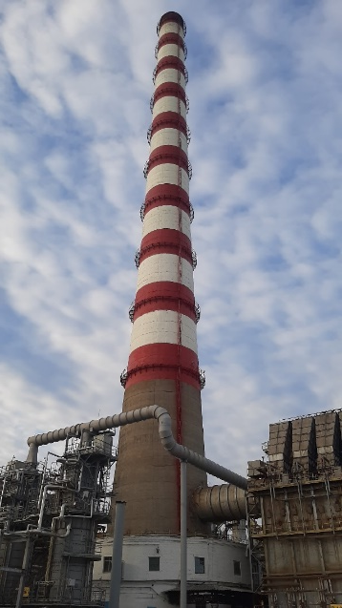
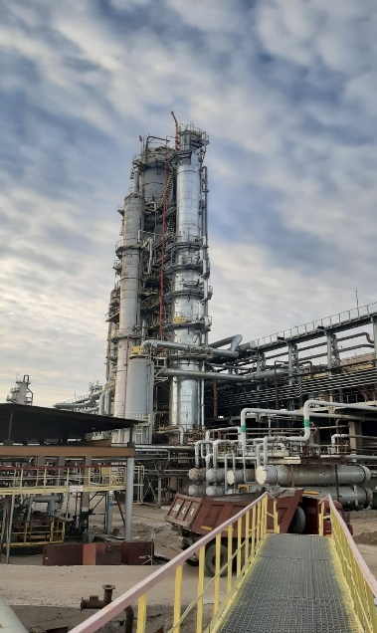
Работы остановочного ремонта 2021 года
Заменены сепараторы
С-601/1,2 на ПГПН
Заменен сдвоенный теплообменник Т-101/2 на ПГПН
Заменен насос
Н-401/р на ПГПН
Заменен газоход
печей на ПГПН
Маркировочная окраска
дым.трубы ПППН
Заменена колонна
К-104 на ПППН

Slide 13
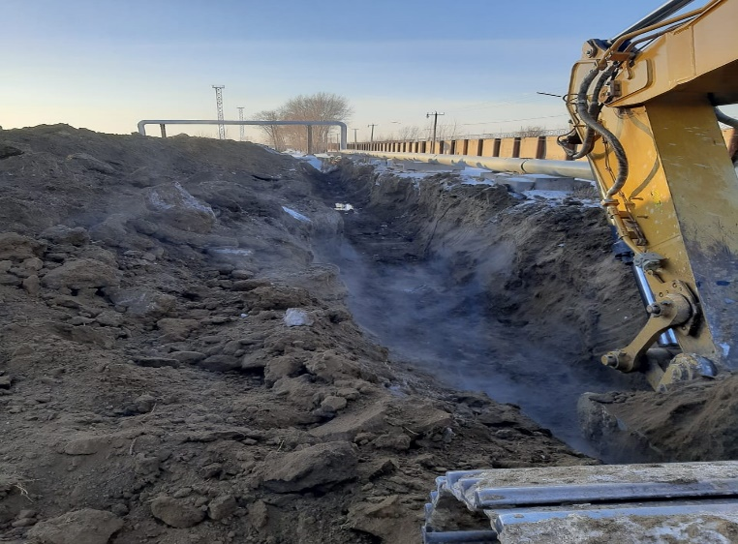
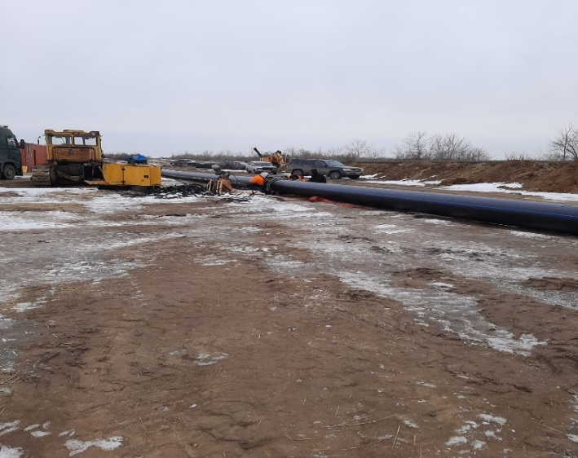
Строительство трубопровода очищенных стоков до озера-накопителя «Сарымсак»
Цель проекта: монтаж нового трубопровода для отвода сточных вод предприятия на озеро-накопитель «Сарымсак»
Общая протяжённость трубопровода: 12,388 км
Проектировщик: ТОО «ПСК «Гарантстрой», (г. Павлодар)
Подрядчик: ТОО «Jasyl El Qýrylys», (г. Алматы)
Сроки СМР: 15.09.2020 г. - 31.12.2021 г.
Дата ввода в эксплуатацию: 17.01.2022 года

Slide 14
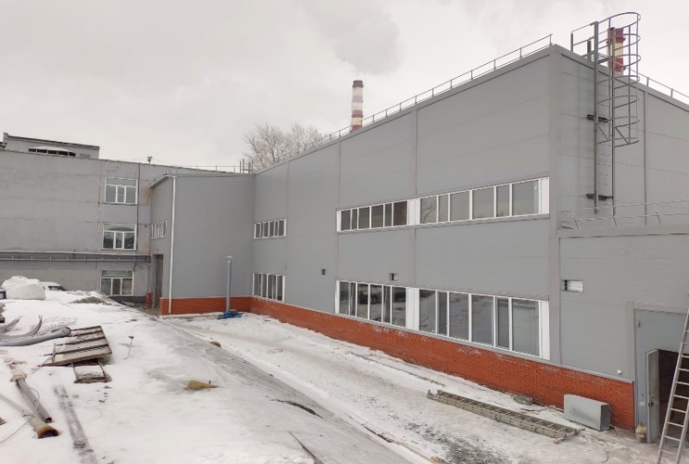
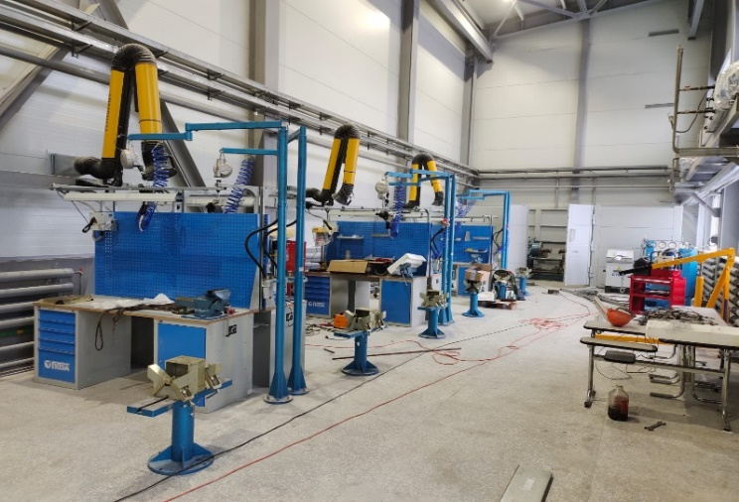
Реконструкция здания КИПА со строительством пристройки для ремонта клапанов
Цель проекта: строительство пристройки к зданию КИП для организации участка, выполняющего работы по ремонту регулирующих и отсечных клапанов.
В состав объекта входит: участок по ремонту клапанов, монтажный участок и холодный склад.
Перечень оборудования участка по ремонту клапанов:
Установка для промышленной мойки деталей
Стенд для предварительных пневматических испытаний;
Стенд для пневматических и гидравлических испытаний;
Пневмогидростанция;
Установка компьютерная измерительно-регистрирующая;
Установка компрессорная;
Рабочее место – 6 шт.;
Кран гидравлический (груз. 0,5 тонн);
Кран электрический подвесной (груз. 5 тонн).
Проектировщик: ТОО «Эон энерго»
Подрядчик: ТОО «Эон энерго»
Сроки завершения СМР: 31.12.2021 г.
Ввод в эксплуатацию: февраль 2022 года

Slide 15
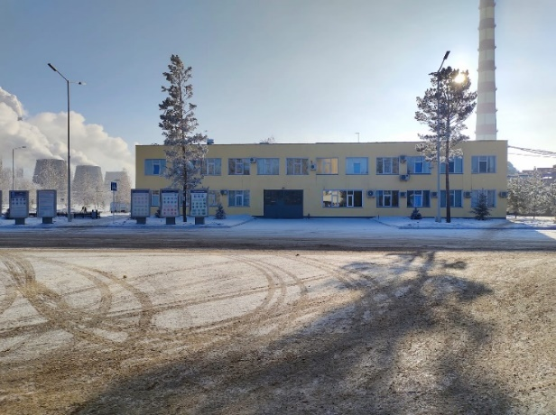
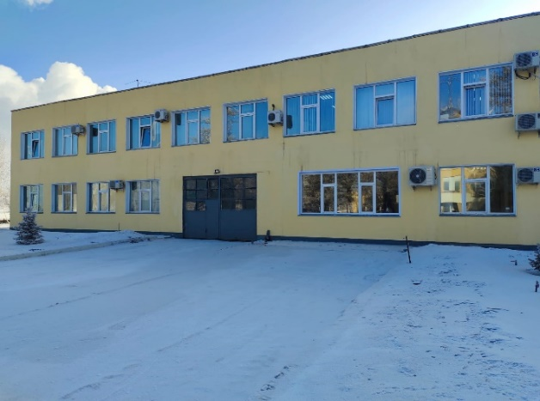
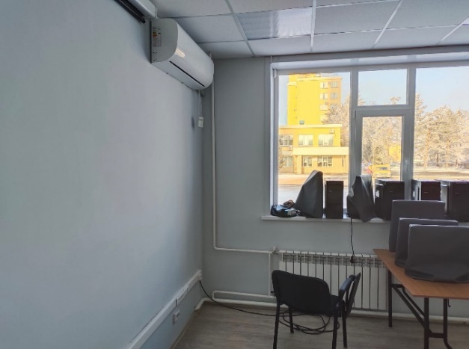
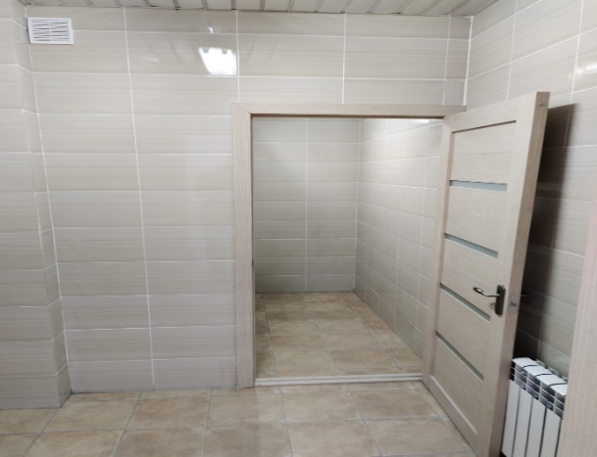
Перепланировка и переоборудование здания ГСС под административно-бытовой корпус со здравпунктом
Цель проекта: изменение функционального назначения помещений бывшего здания ГСС под административно-бытовой корпус для размещения департамента ОТ и ОС, службы производственного контроля и медпункта.
В рамках проекта выполены работы по устройству учебного класса, дополнительных санузлов и душевых, а также измение планировки помещений.
Проектировщик: ТОО «Эон энерго»
Подрядчик: ТОО «СтройАльянсИнвест»
Сроки завершения СМР: 31.12.2021 г.
Ввод в эксплуатацию: февраль 2022 года

Slide 16
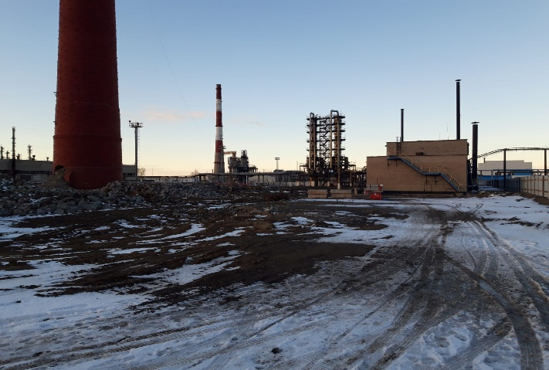
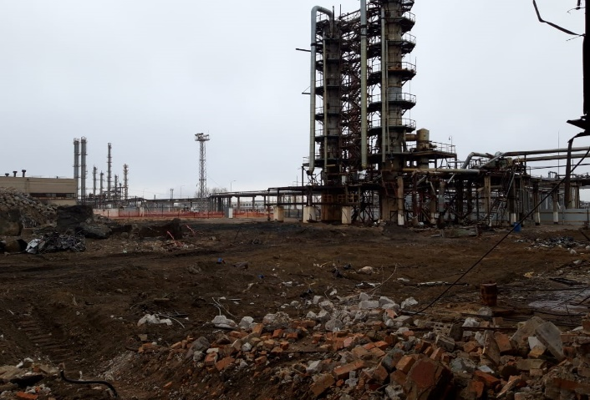
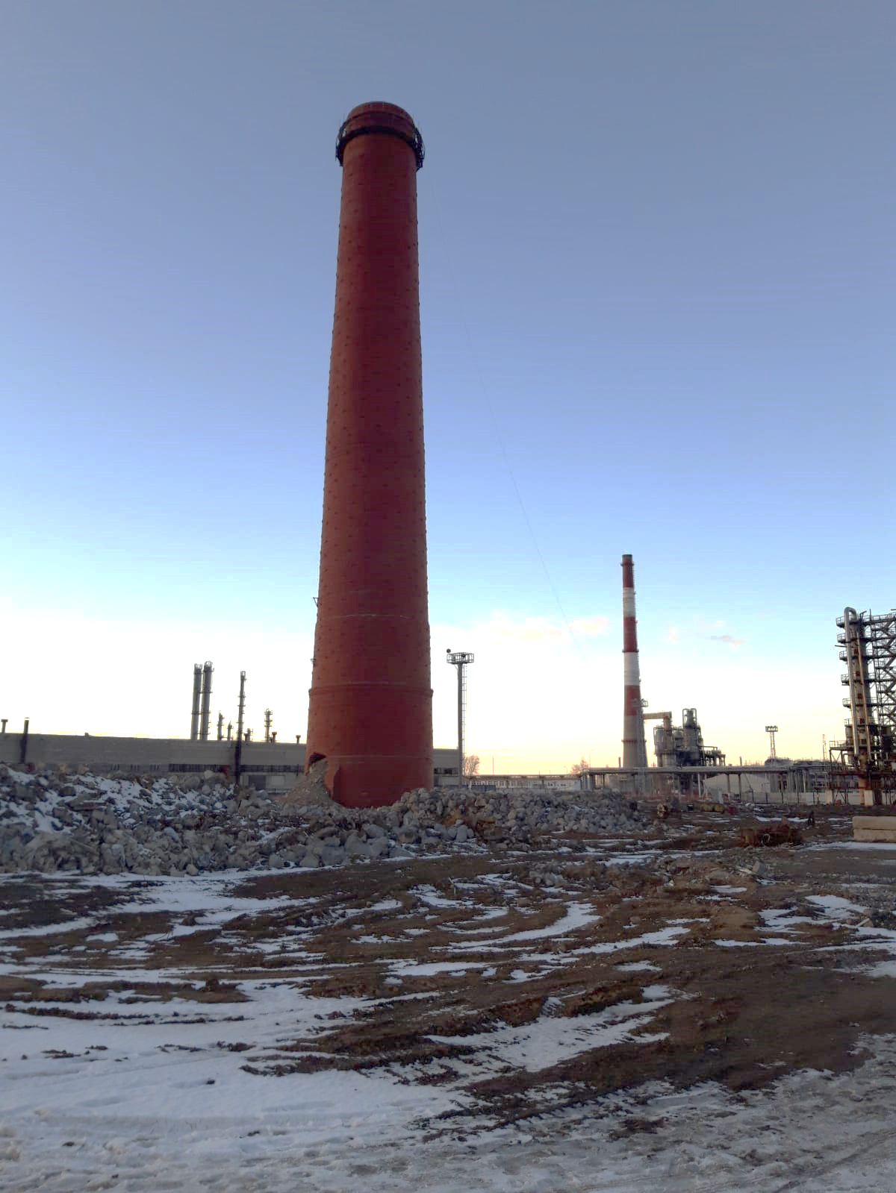
Демонтаж неэксплуатируемой установки производства серы
Разработчик проекта: АО «Казахский институт нефти и газа».
Подрядная организация: ТОО «СтройАльянсИнвест».
Текущий статус реализации:
Завершён демонтаж здания УГС и блока серы;
Завершён демонтаж строительства 1-й очереди;
В стадии завершения демонтаж эстакады трубопроводов,
блоков МЭА, теплообменной аппаратуры и фундаментов;
Выполнен демонтаж дымовой трубы – 68 м из 125м;
Завершён монтаж кабельной эстакады;
6. Выполнен вывоз ж/б конструкций – 6 892 тонн;
7. Выполнен вывоз металла на склад – 1 299 тонн.
Сроки демонтажных работ: 16.08.2021г. – 30.09.2022 г.

Slide 17
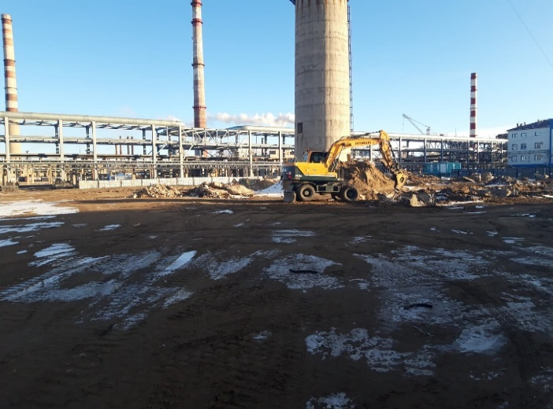
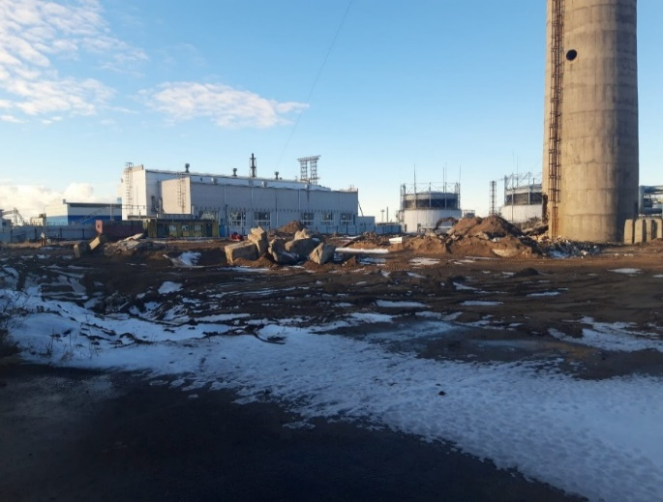
Демонтаж неэксплуатируемой установки ПАРЕКС-2М
Разработчик проекта:
АО «Казахский институт нефти и газа».
Подрядная организация:
ТОО «Главстрой»
Текущий статус реализации:
Завершён демонтаж оборудования на стройплощадке;
Выполнен вывоз металла на склад – 512 тонн;
Выполнен демонтаж дымовой трубы – 53м из 120м;
Выполнен вывоз ж/б конструкций – 3 343 тонн отходов.
Срок выполнения работ:
08.06.2021 г. – 31.07.2022 г.

Slide 18
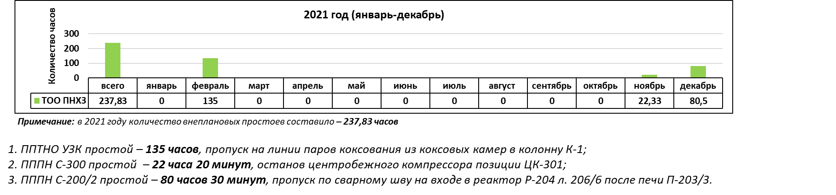
Сравнительный анализ количества внеплановых остановов по надежности оборудования технологических установок завода ТОО «ПНХЗ» в 2020 и 2021 г.
Год | Общее время в году, часы | Общее время планового простоя | Общее время внепланового простоя | Надежн-ость оборудования, % | Порог, % | Цель, % | Вызов, %
 | ОФР | КТРi | ВНi |  | 18 | 13 | 8
2020 | 149328 | 18504 | 177,5 | 87,49 | 85,38 | 86,00 | 86,62
2021 | 131400 | 8064 | 237,83 | 93,68 | 92,76 | 93,07 | 93,37
Сравнительные показатели обеспечения надежности функционирования оборудования за 2020-2021 годы
Примечание: в расчёт не включён учёт простоев не связанных с надежностью оборудования (по причине прекращения подачи электроснабжения, ВСГ на завод, ошибочные действия технологического персонала, ограничение поставки сырья)
По итогам 2021 года показатель надежности оборудования составил – 93,68 %.
Установленные значения порог, цель, вызов по надежности на ТОО «ПНХЗ» были выполнены

Slide 19
Результаты анализов по надежности (FMECA), выполненные ДОНиМЦ ПА в Meridium в 2021 году
АНАЛИЗЫ
ВЫВОДЫ
РЕШЕНИЯ
Анализ FMECA системы подачи жирного газа из сепаратора Е-303 в конденсаторы-холодильники ХВ-303/1-4 ПГПН
Замена компрессоров:
ЦК-301/1,2 ПГПН
К-2,3,4,5 цех №16
Программа замены компрессоров.
С 2021 года на исполнении – завершающий
этап проектирования
Рекомендация
Анализ FMECA системы подачи воздуха КИП цеха №16
План мероприятий по замене компрессоров одобрен на НТС в 2021 г.
Анализ FMECA синхронных электродвигателей компрессоров ЦК-201/1,2,3 системы подачи воздуха в регенератор Р-202 ПГПН
Замена электродвигателей
ЦК-201/1, ЦК-201/3
Программа замены электродвигателей.
С 2022 года на исполнении – этап закупа
Рекомендация
Изменение стратегии технического обслуживания компрессора ПК-1
Исполнено – увеличены межремонтные интервалы компрессора ПК-1
Анализ FMECA системы компримирования жирного газа ППТНО
Рекомендация

Slide 20
Технический аудит по коррозии
ПЛАН-ГРАФИК ПО ПРОВЕДЕНИЮ АУДИТА
И РАЗРАБОТКЕ ПАСПОРТОВ ПО КОНТРОЛЮ КОРРОЗИИ
2021
2022
2023
ПППН
ПСиОЗХ
ВиК
ПППН
ПСН
ПГПН
ППТНО
ПГПН
ПКОН
С-400
КУПС, ОЗХ
С-300/2
УИиСН
С-001
УПБ
АГУ
С-100
С-200
С-300
Заключен долгосрочный договор по снижению коррозионного износа оборудования ТОО «ПНХЗ» с АО «ИТКЭ им. Д.В. Сокольского» на период 2021-2023гг. от 30.06.2021г.
В рамках данного договора специалисты АО «ИТКЭ им. Д.В. Сокольского» по результатам проведенного аудита предоставляют ТОО «ПНХЗ»:
отчеты по аудиту с рекомендациями
паспорта по коррозии технологических установок

Slide 21
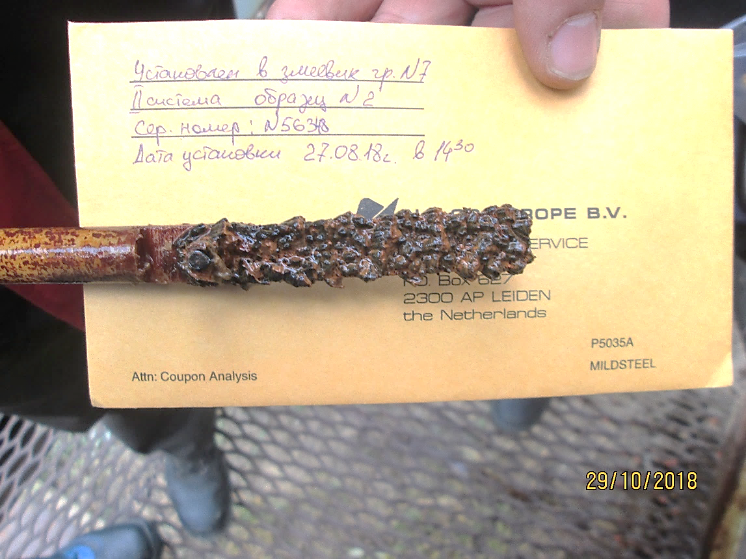
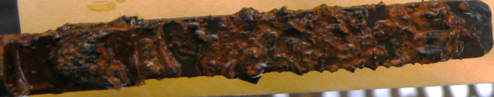
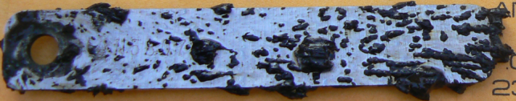
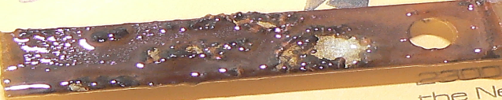
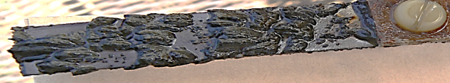
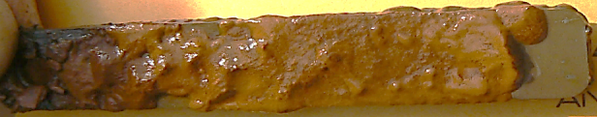
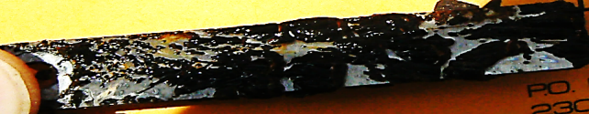

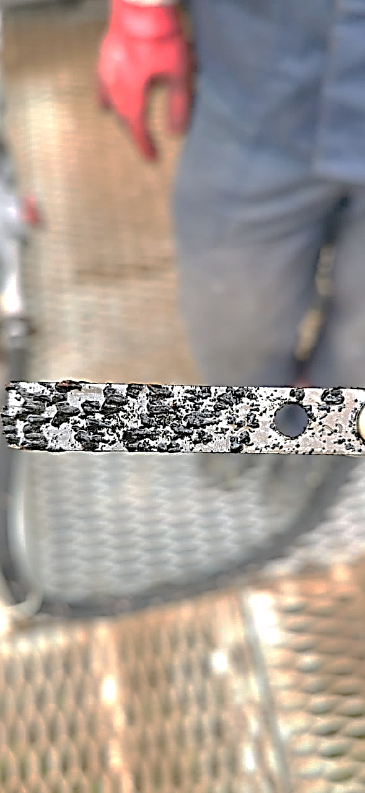
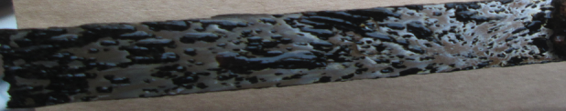

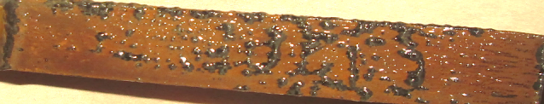



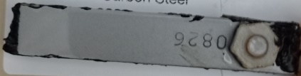
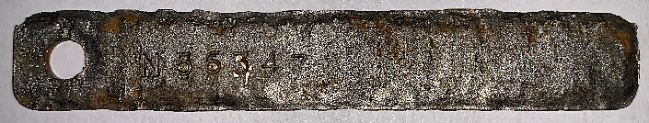
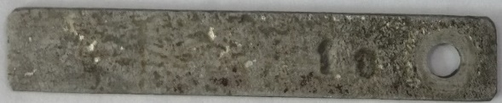
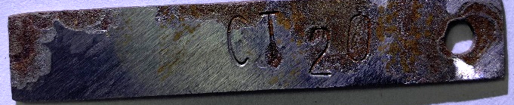

Практика применения купонов для мониторинга коррозии
На ТОО «ПНХЗ» проводится анализ оборотной воды систем I, II, IIa и Е- 901
 | 1 Система | 2 Система | 2а Система | Е-901
2018 год
2019 год
2020 год
2021 год
Снижение содержания количества биологических отложений в системах БОВ привело к уменьшению скорости коррозии
Результаты после обработки поверхности купонов (1 система)
2018 год
2019 год
2020 год
2021 год
По данным анализа фотофиксации купонов отмечено улучшение состояния поверхности металла купонов.

Slide 22


На ТОО «ПНХЗ» проводится анализ оборотной воды систем I, II, IIa и Е- 901
Начиная с 2018 года осуществляется мониторинг скорости коррозии при помощи купонов коррозии. Благодаря полученным данным можно наглядно убедиться в эффективности применяемых методов снижения скорости коррозии в оборотной воде.
На сегодняшний день удается обеспечивать нахождение систем водооборотного снабжения в пределах нормальной скорости коррозии (0,1 мм/год).

Slide 23




Контроль коррозии в режиме on-line
- В рамках договора с компанией ТОО «АVC Групп» были установлены 59 датчиков мониторинга скорости коррозии в реальном времени на оборудовании ПППН.
- Согласно получаемых данных инженерами по коррозии отдела МЦО на постоянной основе проводится анализ коррозионной активности сред и воздействие на металл технологического оборудования.
Датчики по мониторингу коррозии устанавливаются в местах наиболее критичных позиций оборудования - согласно рекомендаций указанных в паспортах контроля коррозии разработанных институтом АО «ИТКЭ им. Д.В. Сокольского».
В настоящий момент проводится синхронизация показаний датчиков с системой MES.

Slide 24
Сравнительный анализ ремонтов по техническому состоянию (действует сейчас) и по графику ППР
(если бы мы использовали метод ППР ) за 2021г.
Количество ремонтов, ед.
Расходы на ремонты, млн.тг
996 ед.
347 ед.
Ремонты по графику ППР
Ремонты по
тех. состоянию
Ремонты по
графику ППР
Ремонты по
тех. состоянию
ремонт компрессоров ремонт насосов
ремонт компрессоров ремонт насосов
В 2021г. проведено ремонтов НКО по техническому состоянию 347 ед., что в 2,87 раза меньше по сравнению с обслуживанием по графику ППР (отменено в ТОО «ПНХЗ») – 996 ед.
Затраты на ремонт НКО в 2021г. составили 590 000 тыс. тнг., что в 1,8 раза меньше по сравнению с обслуживанием по графику ППР (отменено в ТОО «ПНХЗ») – 1 070 000 тыс. тнг. Экономия – 480 000 тыс. тнг.

Slide 25
Потребление энергоресурсов
Потребление энергоресурсов ТОО «ПНХЗ»
0,7%
№ п/п | Вид энергоресурса | 2020 год | 2021 год | Динамика потребления, %
1. | Объем переработки нефти, тонн | 5 003 570 | 5 406 569 | 8,1 %
2. | Тепловая энергия, Гкал, в том числе: | 1 631 232 | 1 697 469 | 4,1 %
3. | - от ТЭЦ-3, УПВ «ЭЛМТГ» | 826 072 | 832 224 | 0,7 %
4. | - собственной выработки | 804 774 | 865 245 | 7,5 %
5. | Топливо технологических печей, тут | 432 367 | 418 707 | 3,2 %
6. | Электроэнергия, МВт*ч | 452 453 | 464 053 | 2,6 %
7. | Всего ТЭР, тут | 606 147 | 594 794 | 1,9 %
8. | Удельное потребление ТЭР на тонну нефти, тут | 121,1 | 110 | 9,2 %
Несмотря на увеличение объёма переработки нефти на 8,1 %, общий объём потребления топливно-энергетических ресурсов снизился на 1,9%. При этом в 2021 году значительно снизилось удельное потребление энергоресурсов на переработку одной тонны нефти – на 9,2 %.

Slide 26





Технические решения
Производство | Итого
ПППН | 6
ПКОН | 3
ПГПН | 5
ППТНО | 8
ПСиОЗХ | 4
ПСН | 6
ВиК ТОО «ES PVL» | 4
ПВС ТОО «ES PVL» | 8
Обеспечение контроля потребления азота
Замена приводов электрозадвижек на интеллектуальные приводы
Прием фракции >340 оC на УЗК
c топливной станции
Изменение схемы приготовления высокооктановых бензинов
Ремонт биопрудов

Slide 27
Итоги по внедрению программы LEAN SIX SIGMA
Реализация проектов | Количество начатых тем проектов - 18 Количество тем внедренных проектов – 7
По текущему статусу программы «Lean Six Sigma» | Сертификация «Мастеров Черного пояса» - 1 работник. В процессе сертификации – 2 работника. Утверждены приказы о старте в 2021 году 13-ти проектов «Зеленых/ Черных поясов»; Коучинг проектов «Зеленых/ Черных поясов» «Мастерами Черного пояса» – 15 тем проектов; Получен сертификат на «Мастера Черного пояса» - 1 работник.
По внедрению методологии в борьбе с пандемией COVID-19 | С целью предотвращения случаев влияния пандемии COVID-19 на производственную деятельность ТОО «ПНХЗ» - внедрение программы HikVision для контроля социального дистанциирования. В качестве пилотного проекта выбрана центральная проходная предприятия. Данные мероприятия необходимы для сбора данных и применения инструментов Lean Six Sigmа для разработки действенных мероприятий против пандемии COVID-19.
Эффект от внедренных проектов «Lean Six Sigma»
Количество проектов, принесших прямой экономический эффект – 17
Показатель | План | Факт | Отклонение
Выгоды (экономия от внедренных проектов) | 107 932 000 | 64 470 000 | 43 462 000
Затраты на обучение, командировки и премирование | 40 863 000 | 8 462 000 | 32 401 000
Чистые выгоды | 67 069 000 | 56 008 000 | +11 061 000

Slide 28
Научно–исследовательские работы
► АО «ИТКЭ им. Д.В. Сокольского» на тему: «Испытание новой системы двухступенчатой очистки на основе катализатора на первой ступени и реагентной очистки на основе щелочного поглотитля на второй, для проверки эффективности очистки дымового газа на КУ-101 УПП ППТНО №4».
- разработана схема двухступенчатой очистки дымовых газов на основе моделирования и визуализации процессов;
- изготовлен скруббер мокрой очистки с дополнительным оборудованием для его работы (емкость для раствора щелочи, циркуляционный насос, рН метр для контроля среды, дополнительные коммуникации и т.д.);
- проведены испытания по двухступенчатой схеме очистки дымовых газов и оценка эффективности в процессе ее работы при различных режимах (работа скруббера без катализатора, работа с катализатором с пустым скруббером, совместная работа с катализатором и скруббером).
- схема двухступенчатой очистки на основе катализатора на первой ступени и реагентной очистки на основе щелочного поглотителя кислых газов на второй, показала себя с положительной стороны при работе на реальных газах котла утилизатора КУ-101 установки прокалки нефтяного кокса производства переработки тяжелых нефтяных остатков ТОО "ПНХЗ".
► АО «ИХН им. А.Б. Бектурова» на тему: «Проведение длительных испытаний по снижению жесткости и содержания железа в паровом конденсате в процессе обратноосмотической очистки».
- Спроектирована, построена и установлена на территории установки Е-909 Система очистки конденсата пилотная установка для проведения длительных испытаний.
- Проведены на территории установки Е-909 Система очистки конденсата длительные испытания на заводском паровом конденсате.
- Удалось обеспечить длительные испытания при минимальном объеме сбрасываемого концентрата (рассола) не более 10%.
- Достигнута эффективность изготовленной пилотной установки по снижению жесткости и содержанию железа в паровом конденсате ТОО «ПНХЗ».
2) По рационализаторским предложениям в 2021 году.
► Отобраны и зарегистрированы в Банке Идей – 6 тем.
► Подготовлены к защитам и рассмотрены на заседании инновационного комитета - 6 тем
► Признаны инновационным комитетом рационализаторскими и принятым к внедрению - 3 темы.
► Признаны инновационным комитетом как перспективная идея - 2 тема.
► Возвращено авторам на доработку с целью повторного рассмотрения – 1 темы.

Slide 29
Рационализаторство
№ п/п | Ф.И.О. автора/соавтора | Наименование предложения/идеи, поступившей на рассмотрение Инновационного комитета | Решение Инновационного комитета
1 | Павленко Н.А. | Автоматизированное создание в программе 1С документа «Заявка на расходование средств» | признана перспективной идеей
2 | Гасанов И.К., Шаимов А.Б. | Использование возврата очищенных стоков II системы после биологической очистки на хозяйственные нужды технологических установок ТОО «ПНХЗ» | признано рационализаторским
3 | Гасанов И.К. | Строительство канализационной насосной станции для откачки хозяйственно-фекальных стоков с привязкой к существующей системе ТОО «ПНХЗ» | признано рационализаторским
4 | Райле В.В., Кабылкенов Б.Т. | Перевод АВО с приводом через редуктор с перпендикулярными валами на АВО с прямой насадкой вентилятора на вал электродвигателя на технологических установках ТОО «ПНХЗ» | признана перспективной идеей
5 | Райле В.В., Алсеитов О.Б., Омаров Д.А. | Увеличение выработки котлов утилизаторов и сокращение расхода пара 12 от ТЭЦ-3 на ТОО «ПНХЗ» | признано рационализаторским
6 | Райле В.В. | Сокращение расхода и регулировка согласно графика СТФ (отопительной воды) от ТЭЦ-3 на ТОО «ПНХЗ» | возвращено на доработку
В декабре 2021 г. проведен конкурс «Лучший технолог». По итогам рассмотрения конкурсных заявок, победителями конкурса признаны:
- «Лучший технолог 1-ой степени» - начальник С-100 ПППН Кайдагулов О.Т.;
«Лучший технолог 2-ой степени» - оператор товарный ПСГ ПКОН Сембин М.К.;
«Лучший технолог 3-ей степени» - начальник смены ПППН Файзуллин К.Ж.;
«Лучшее технологическое решение» - начальник С-100 ПППН Кайдагулов О.Т.;
«Лучшее новаторское решение» - машинист к/у ГФХ ППТНО Сулейменов Р.Б., оператор товарный ГФХ ППТНО Лизько С.А.

Slide 30



Работа с тепловизорами
Съемка печей
Инженерами технического отдела продолжается мониторинг работы печей производств, в особенности установки замедленного коксования в соответствии с разработанным графиком, а также по запросу производств завода.
Была разработана Excel-форма для внесения данных по результатам контроля, позволяющая прогнозировать рост температуры змеевика по мере закоксовывания.
В ноябре 2021 г. успешно обучены основам пользования тепловизором FLIR-309 (контроль печей), FLIR-320 (поиск утечек) следующие сотрудники:
Сатыбалдин А.Д. (ТО)
Абанин Е.А. (ТО)
Денден А.К. (С-200 ПППН№1)
Григорьев А.О. (ПСиОЗХ№5)
Нургалиев Н.Е. (С-400 ПГПН№3)
Поиск утечек
В ТОО «ПНХЗ» успешно внедрены практики поиска утечек УВГ (LDAR).
За 2021 г. обнаружено и устранено более 50 утечек углеводородов.
Отчеты по обнаруженным утечкам направляются в структурные подразделения для проработки.
В ноябре 2021 г. получена специализированная система для количественной обработки измеренных утечек FLIR QL320, позволяющая оценить количество утечки в тоннах.

Slide 31


Реализуемые Проекты по цифровизации на ПНХЗ
ПРОЕКТЫ ЦИФРОВИЗАЦИИ:
1. В январе 2021 года ЗАВЕРШЕН проект по внедрению компьютерно-тренажерного комплекса установки гидроочистки дизельного топлива и керосина ПППН.
2. В апреле 2021 года учебный класс ПЕРЕЕХАЛ в новое здание Инженерного корпуса в класс большей площади согласно правилам ПР-XII-ЦА-07.02-06 (Правила применения КТК в процессе тренинга и проверки знаний технологического персонала в ТОО ПНХЗ).
3. В декабре 2021 года ЗАВЕРШЕН проект по внедрению компьютерно-тренажерного комплекса на производстве серы ПСиОЗХ.
4. ПЛАНИРУЕТСЯ включение в адаптационную программу для вновь принятого персонала ознакомление с 3Д Генпланом предприятия.

Slide 32
Анализ заболеваемости и травматизма
АНАЛИЗ ТРАВМАТИЗМА за 12 месяцев 2021 года
 | 2020 год | 2021 год
Несчастные случаи | 0 | 0
Общее количество дней без несчастных случаев по состоянию на 31 декабря 2021 года 1 236
АНАЛИЗ ЗАБОЛЕВАЕМОСТИ за 12 месяцев 2021 года
Период | Количество работников |  | Количество случаев заболеваний на 100 раб. | Количество случаев заболеваний | Количество дней нетрудоспособности на 100 раб. | Количество дней нетрудоспо-собности
 | всего | в т.ч. женщин
2020 г. | 1 572 | 358 | 76,87 | 1209 | 910,41 | 14312
2021 г. | 1 466 | 341 | 77,76 | 1140 | 825,10 | 12096
Показатели заболеваемости за 6 месяцев 2021 года относительно уровня 2020 года: | -106 | -17 | + 0,89 | - 69 | - 85,31 | - 2 216
Количество людей, прошедших периодический медицинский осмотр | 2021 год
 | 1 365
В том числе женщин | 274
Выявлено профессиональных заболеваний | 0
32

Slide 33

Вакцинация
С апреля 2021 года отделом охраны труда на базе здравпункта организована вакцинация сотрудников предприятия и сервисных организаций.
29 апреля посредством видеоконференцсвязи на совещании со специалистом Департамента санитарно-эпидемиологического контроля Павлодарской области и работниками ТОО «ПНХЗ» была проведена разъяснительная работа по вопросам вакцинации.
В мае 2021 года, с целью информирования сотрудников предприятия работниками отдела охраны труда совместно с цеховым врачом-терапевтом, согласно графику, проводилась выездная разъяснительная работа о безопасности вакцинации от COVID-19.
На данный момент:
 | Численность | Количество работников, получивших вакцинацию |  |  |  | Мед. отвод | %
 |  | I компонент | % | II компонент | %
ТОО «ПНХЗ» | 1363 | 1311 | 96,2 | 1308 | 96,0 | 52 | 3,8
Сервисные компании | 2494 | 2486 | 97,2 | 2471 | 96,9 | 46 | 1,6
ИТОГО: |  | 3797 | 96,9 | 3779 | 96,5 | 98 | 2,7

Slide 34
Охрана труда
КОМПЛЕКСНЫЕ ПРОВЕРКИ ПОСТОЯННО-ДЕЙСТВУЮЩИМИ
И ПОЖАРНО-ТЕХНИЧЕСКИМИ КОМИССИЯМИ
 | 12 месяцев 2021 года
Проведено | 14
Количество несоответствий, выявленных при комплексных проверках | 84
ВНУТРЕННИЕ ЦЕЛЕВЫЕ ПРОВЕРКИ В ОБЛАСТИ БЕЗОПАСНОСТИ И ОХРАНЫ ТРУДА
 | 12 месяцев 2021 года
Выдано указаний | 53
Общее количество несоответствий | 141
ПРОВЕДЕНИЕ ВВОДНОГО ИНСТРУКТАЖА
месяц | 01 | 02 | 03 | 04 | 05 | 06 | 07 | 08 | 09 | 10 | 11 | 12 | итог
ТОО «ПНХЗ» (чел.) | 2 | 1 | 10 | 9 | 2 | 6 | 28 | 6 | 14 | 16 | 2 | 4 | 100
Сторонние организации (чел.) | 311 | 166 | 161 | 246 | 240 | 466 | 345 | 249 | 845 | 556 | 589 | 565 | 4739

Slide 35
Нарушение требований БиОТ подрядными организациями
Наиболее часто встречающиеся нарушения: выполнение работ без оформления разрешающих документов, без применения необходимых средств защиты, отсутствие на месте производства работ ответственного за проведение. Общая сумма штрафов, взысканная за отчетный период с подрядных и сервисных организаций, составила:
 | 2020 год | 2021 год
В течении года | 5 084 930 | 3 792 100
Остановочный ремонт | 4 917 060 | 6 563 250
всего | 10 001 990 | 10 355 350

Slide 36




Охрана труда
10 сентября 2021 года на VI ежегодном Форуме генеральных директоров АО НК «КазМунайГаз» в области охраны труда и окружающей среды «На пути к безопасному устойчивому развитию» председатель правления КМГ А. Айдарбаев вручил ТОО «ПНХЗ» награду в номинации «Лучшая работа в области охраны труда».
Реализуется проект по обеспечению работников предприятия (в том числе практикантов дуального обучения и работников аутстаффинга) специальной одеждой, специальной обувью, другими средствами индивидуальной защиты и цифровизации этих процессов. ТОО «ASTANA ЮТАРИЯ ltd» производит весь объем работ от пошива до утилизации (стирка, химическая чистка, ремонт, хранение, выдача, утилизация).

Slide 37


Экология
Управление недропользования, окружающей среды и водных ресурсов Павлодарской области в честь Всемирного дня охраны окружающей среды направило Благодарственное письмо на имя Генерального директора ТОО «ПНХЗ» за активное участие в экологических мероприятиях и значимый вклад в дело охраны окружающей среды нашего региона.
ТОО «Павлодарский нефтехимический завод» приняло участие в Спецпроекте «Үнем – қоғам қуаты» создание инсталляции «Монстр из пластика» среди организаций образования, государственных учреждений, промышленных предприятий Павлодарской области. ТОО «Павлодарский нефтехимический завод» заняло I место среди промышленных предприятий Павлодарской области.

Slide 38
Интегрированная система менеджмента
В ТОО «ПНХЗ» внедрена и сертифицирована интегрированная система менеджмента на соответствие требованиям международных и национальных стандартов
Система «5S» «Организации рабочего пространства»
СТ РК ИСО 9001-2016/МС ISO 9001:2015 «Системы менеджмента качества»
ISO 14001:2015 «Системы экологического менеджмента»
ISO 45001:2018 «Системы менеджмента безопасности труда и охраны здоровья»
ISO 50001:2018 «Системы энергоменеджмента»
СТ РК 1352-2012 «Социальная ответственность»
ISO 55001:2014 «Управление активами. Системы менеджмента. Требования»

Slide 39





Интегрированная система менеджмента
В настоящее время ТОО «Павлодарский нефтехимический завод» обладатель сертификатов соответствия на 6 систем менеджмента
ISO 9001:2015, ISO 14001:2015
ISO 45001:2018
ISO 50001:2018
ISO 55001:2014
СТ РК ISO 9001-2016
СТ РК 1352‐2012
Система менеджмента качества
Система экологического менеджмента
Система менеджмента охраны здоровья и охраны труда
Система
энергоменеджмента
Система менеджмента управления активами
Система менеджмента качества
Система менеджмента социальной ответственности

Slide 40
Социально-бытовая сфера
Услуги | Формы контроля
Клининговые услуги | Согласно ДП-ХI-60.12-01 "Контроль качества оказания клининговых услуг ТОО «ПНХЗ» производятся комиссионные проверки, в 2021 году заполнено 245 контрольных листов. Проверки были проведены во всех АБК завода.
Обеспечение питанием работников | Согласно ДП-XХI-ЗУ-01.06-38 «Проведение контроля оказания услуг по обеспечению питанием ТОО «ПНХЗ» работниками отдела инфраструктурного обслуживания производится контроль качества оказания услуг по обеспечению питанием, а именно: не менее 1 раза в месяц производится контроль качества готовой пищи методом контрольного взвешивания и органолептического анализа - бракераж. По результатам бракеража заполняется акт бракеража; производится контроль оказания услуг во всех столовых предприятия. В ходе проверки осуществляется строгий контроль за работниками столовых: за использованием ими одноразовых масок и перчаток и своевременностью их смены; контроль за своевременностью наполнения санитайзеров и антисептиками для рук; контроль за ведением графиков обработки дезинфицирующим раствором поверхностей, столов, ручек дверей, пола. По результатам проверок заполняется оценочный лист, всего заполнено 59 оценочных листов; согласно распоряжению № 10 от 26.01.2021г проводятся еженедельные комиссионные проверки. Всего проведено 22 комиссионных проверки за 2021 год. согласно Приказу № 794-П «Об усилении мер по недопущению распространения коронавирусной инфекции среди работников ТОО «ПНХЗ и во время капитального ремонта комиссионные проверки временно не проводились, при этом, группа из представителей отдела инфраструктурного обслуживания проводила проверки столовых с целью соблюдения санитарно-противоэпидемеологических норм не реже 3-ёх раз в неделю; не менее одного раза в квартал производится анкетирование сотрудников для выявления удовлетворенности качеством питания, ассортиментом, санитарным состоянием обслуживания в столовых, всего заполнено 529 анкет; на основании Приказа № 794-П от 02.11.2020г. «Об усилении мер по недопущению распространения коронавирусной инфекции среди работников ТОО «ПНХЗ» была организована доставка комплексных обедов по структурным подразделениям, проводится еженедельная проверка меню и цен комплексных обедов для доставки горячего питания по цехам.

Slide 41











Реализация социальной политики ТОО «ПНХЗ»
В 2021 г. на социальную поддержку работников завода выделено – 1 343,4 млн.тенге
Социальный пакет на 1 работника составил – 922,6 тыс.тенге
47 работников завода вступили в брак, создали семьи. Сумма выплат мат.помощи молодожёнам составила 6,9 млн.тенге
Право на участие в жилищной программе в 2021 году предоставлено 30 перспективным работникам
У 112-ти работников завода родились дети, им выплачена материальная помощь в размере 145 850 тенге на каждого ребёнка. Общая сумма выплат составила 16,5 млн.тенге
Родителям детей школьного возраста в ходе акции «Дорога в школу» выплачена мат.помощь по 100 тыс.тенге на каждого школьника. На эти цели направлено 55,8 млн.тенге на 558 детей.
Оказана материальная помощь 197 работникам завода, перенесшим тяжелые заболевания на сумму 16,2 млн.тенге.
489 семей работников отдохнули в Домах отдыха, на компенсацию стоимости путевок заводом направлено 32,8 млн.тенге.
49 работников отметили свои юбилейные даты (50 и 60 лет). Заводом выплачена им мат.помощь на общую сумму 7,1 млн.тенге
Выплачена материальная помощь на оздоровление в связи с уходом в ежегодный трудовой отпуск на сумму 693,9 млн.тенге
83 работникам, имеющим детей дошкольного возраста, произведена компенсация оплаты частных детских садов на сумму 16,4 млн. тенге

Slide 42

КАЧЕСТВЕННЫЙ СОСТАВ ПЕРСОНАЛА на 31.12.2021 г.
Численность персонала – 1334 чел.
Средний возраст – 37 лет
Возраст
≤ 29 лет | 30-39 | 40-49 | ≥50 лет
393 | 446 | 272 | 223
Образование
Показатели | 2010 | 2017 | 2018 | 2019 | 2020 | 2021
Численность | 4035 | 1850 | 1532 | 1531 | 1465 | 1334
Средний возраст | 43 | 38 | 37 | 37 | 38 | 37
Средний стаж | 10,5 | 11,5 | 12 | 12 | 11 | 11
ОБРАЗОВАНИЕ
Высшее | 1285 | 1001 | 888 | 887 | 872 | 811
ТиПО | 1958 | 625 | 522 | 547 | 514 | 469
Среднее | 792 | 224 | 122 | 97 | 79 | 54
% высшего образования | 31% | 54,1% | 58% | 58% | 60 % | 61 %
Стаж
до 2 лет | 2-5 лет | 5-10 лет | ≥10 лет
141 | 210 | 336 | 647

Slide 43
Кадровый резерв на ключевые должности/профессии
№ п/п | Наименование подразделения/должности по ключевым позициям производственного блока | Включено в КР, чел.
 | Производственный персонал | 243
1 | ПППН | 69
2 | ПКОН | 25
3 | ПГПН | 59
4 | ППТНО | 39
5 | ПСиОЗХ | 19
6 | ПСН | 32
 | Заводоуправление | 70
7 | главный технический руководитель по ОТ - директор департамент по ОТиОС | 7
8 | директор департамента по производству | 7
9 | директор департамента по обеспечению надежности и механической целостности производственных активов | 4
10 | директор департамента по управлению техническим обслуживанием и ремонтом оборудования производственных активов | 4
11 | начальник отдела - главный метролог | 4
12 | начальник отдела-главный энергетик | 5
13 | начальник технического отдела - главный технолог | 7
14 | начальник центрального производственно-диспетчерского управления | 6
15 | начальник центрального пульта управления | 11
16 | начальник отдела обеспечения надежности | 4
17 | начальник отдела механической целостности оборудования | 4
18 | начальник отдела ТОРО-главный механик | 7
 | Центральный аппарат | 5
19 | первый заместитель генерального директора по производству - главный инженер | 5
 | ВСЕГО: | 318
По итогам заседаний комиссий по рассмотрению кадрового резерва производственного блока
утвержден состав кадрового резерва ТОО «ПНХЗ» по ключевым должностям/профессиям
Приказ № 361-П от 30.04.2021г.
Включено в КР – 318 работников:
в т.ч. на должности РСС - 238 работников,
на рабочие профессии - 80 работников
Постоянные и временные переводы работников осуществляются согласно кадровому резерву
Наименование должности/профессии по ключевым позициям производств
начальник производства
старший операционный координатор
начальник смены
начальник установки
начальник участка
оператор технологических установок 6 разряда
Ключевая должность/ профессия: должность/профессия, приоритет заполнения которой обусловлен высокой значимостью для эффективности работы организации (подразделения).

Slide 44
Дисциплинарные взыскания
Дисциплинарные взыскания за 2018-2021
Виды дисциплинарных взысканий, примененных в 2021 году
Виды дисциплинарных взысканий | 2018 | 2019 | 2020 | 2021
 | Количество
Замечание | 11 | 6 | 14 | 12
Выговор | 6 | 18 | 13 | 5
Строгий выговор | - | 1 | 1 | 4
Всего за год | 17 | 25 | 28 | 21
Количество нарушений по структурным подразделениям
В
В 2021 году работниками предприятия допущен
21 дисциплинарный проступок:
5 - нарушение норм Правил закупок товаров, работ и услуг АО ФНБ «Самрук-Казына»,
16 - ненадлежащее исполнение должностных обязанностей.
По сравнению с 2020 годом количество нарушений снизилось на 7 позиций
44

Slide 45


Обучение и развитие персонала
Вид обучения | Обучено человек За 12 мес. 2021 г. | Затраты на обучение, тыс.тенге | Затраты на обучение на 1 работника, тенге
Повышение квалификации, в том числе: | 1861 | 40 025,4 | 21 507,5
Рабочего персонала | 1199 | 4 781,8 | 3 988,16
РСС | 662 | 35243,7 | 53 238,22
Подготовка/переподготовка по промышленной безопасности | 1702 | 2 459,6 | 1 442,12
Подготовка/переподготовка персонала (в т.ч. по КТК УЗК, УСНиСН, РСУ) | 1162 | 0 | 0
ВСЕГО: | 4725 | 42 485,1
20-24.04.2021 г.
Онлайн-обучение по новому Экологическому кодексу РК прошли 27 руководителей и специалистов
На 2022 год утвержденный бюджет на обучение
- 89,08 млн. тенге
С учётом эпидемиологической ситуации в регионе большая часть обучения персонала проводится в дистанционном формате
30.07.2021 г.
Организация обучения для рабочих и представителей руководящего состава производств предприятия, посвященное работам на высоте

Slide 46



НАГРАЖДЕНИЯ
№ п/п | Награды | Кол-во | Подразделения
1 | Почетная грамота РК | 1 | ППТНО
2 | Юбилейная медаль «Қазақстан Республикасының Тәуелсіздігіне 30 жыл» | 6
3 | Награды Министерства энергетики РК | 11
 | Медаль "Мұнай-газ кешенін дамытуға қосқан үлесі үшін" | 4 | ЗУ, ЦА, ПППН
 | Нагрудный знак "Мұнай-газ саласының еңбек сіңірген қызметкері" | 1 | ПППН
 | Медаль Еңбек ардагері | 1 | ПГПН
 | Почетная грамота МинЭнерго | 3 | ПППН, ПГПН, ЗУ
 | Благодарственное письмо МинЭнерго | 1 | ПППН
4 | Почетная грамота АО ФНБ Самрук-Казына | 1 | ПСН
5 | Казэнерджи (медаль, почетные грамоты и письма) | 11 | ПГПН, ПСН, ЗУ, ЦА
6 | ОЮЛ "Ассоциации производителей и потребителей нефтегазохимической продукции« (благодарственное письмо) | 7 | ПППН, ПГПН, ППТНО, ПСН, ЗУ, ЦА
7 | АО НК «КазМунайГаз» | 16
 | Почетная грамота АО НК «КазМунайГаз» | 4 | ПГПН, ПСН
 | Памятный знак АО НК «КазМунайГаз» | 3 | ПГПН, ЗУ
 | Благодарственное письмо АО НК «КазМунайГаз» | 9 | ППТНО, ЗУ, ЦА, ЦЗЛ
8 | Акимат, маслихат области и города | 13
 | Почетная грамота, Благодарственное письмо акима области | 4 | ПКОН, ПСиОЗХ, ЗУ
 | Почетная грамота акима города | 4 | ЗУ, ПСН, ЦЗЛ
 | Благодарственное письмо малисхата области | 3 | ПКОН, ППТНО, ЗУ
 | Почетная грамота маслихата города | 1 | ПСиОЗХ
 | Благодарственное письмо маслихата города | 1 | ППТНО
9 | ПНХЗ | 72
 | Почетная грамота Генерального директора | 29 | П2-П6, ЦЗЛ, ЦА, ЗУ
 | Благодарственное письмо Генерального директора | 6
 | Дипломы 1,2,3 степени «Үздік маман» | 25 | П1-П6, ЦЗЛ
 | Доска Почета | 12 | П1-П6, ЦЗЛ, ЦА, ЗУ
10 | Юбилейная медаль от ВНГК «Қазақстан мұнайына 120 жыл» | 6 | 11, ПСиОЗХ, ЗУ
Итого: |  | 144

Slide 47


Итоги конкурсов
«Лучшее производство», «Лучшая бригада»
По итогам проведенного анализа деятельности производств за 2021 год на основании заседаний балансовых комиссий, с учетом совокупной эффективности по выполнению производственной программы, информации по нарушениям БиОТ, информации по простоям и неполадкам на производствах места
лучшим производством ТОО «ПНХЗ» признано Производство светлых нефтепродуктов
По результатам оценки достижений, по культуре производства, по своевременному и качественному выполнению заданий руководства, по отсутствиям случаев производственного травматизма, замечаний по БиОТ, нарушений ПБ, по действию персонала во внештатных ситуациях
лучшей бригадой ТОО «ПНХЗ» признана бригада №3 установки производства битумов производства переработки тяжелых нефтяных остатков

Slide 48







Мероприятия
Совета по делам молодежи ПНХЗ в 2021 году
Круглый стол
«Банк производственных идей»
Посадка саженцев на территории санитарной зоны
К 175-летнему юбилею со дня рождения поэта, жырау, жыршы Жамбыла Жабаева проведен вечер стихотво-рений «Ленинградцы, дети мои»
Накануне празднования Дня Великой Победы представители профсоюза с молодыми специалистами поздравили тружеников тыла
В Центре развития молодежных инициатив состоялось открытие диалоговой площадки, получившей название «Ценности труда в молодежной среде: от идеи к достижениям»
Члены Совета молодых специалистов ПНХЗ и молодежное крыло «Jas Otan» ПНХЗ приняли активное участие в республиканской акции «Бірге – таза Қазақстан»

Slide 49








Корпоративные мероприятия 2021 г.
15.02.2021 г.
чествование заводчан воинов-интернационалистов в онлайн формате.
16-17.04.2021 г.
сотрудники завода и аутсорсинговых компаний приняли участие в месячнике по очистке территорий области.
04.03.2021 г.
поздравление женщин-ветеранов завода с 8 марта.
24.04.2021
участие в республиканской акции «Бірге – таза Қазақстан».
05.03.2021 г.
награждение сотрудниц благодарственными письмами к празднику 8 Марта.
05.05.2021
поздравление с Днем победы тружеников тыла.
13.05.2021
угощение в честь Ораза айта во всех столовых завода.
16.04.2021 г.
мероприятия по озеленению территории завода.

Slide 50








Корпоративные мероприятия 2021 г.
22.05.2021 г.
озеленение территории санитарно-защитной зоны ПНХЗ.
04.06.2021 г.
коллективное исполнение Гимна страны в честь Дня Государственных символов РК.
25.05.2021 г.
подведение итогов Месячника по безопасности и охране труда, награждение лучших работников.
08.06.2021 г.
участие в областном экологическом конкурсе
«Монстр из пластика» (1 место).
01.06.2021 г.
награждение победителей конкурса детских рисунков «Жасыл ел – Зеленая страна».
28.06.2021 г.
старт конкурса
«Үздік маман-2021».
03.06.2021 г.
награждение работников завода и аутсорсинговых компаний, внесших вклад в экологические проекты.
29.06.2021 г.
встреча с Сериком Темиржановым в преддверии Олимпийских игр в Токио.

Slide 51







Корпоративные мероприятия 2021 г.
02.07.2021 г.
награждение вышедших на пенсию сотрудников со стажем более 30 лет медалями «Еңбек ардагері»
22.09.2021 г.
День языков народа Республики Казахстан на ПНХЗ
26.08.2021 г.
Открытие нового Центра обеспечения средствами индивидуальной защиты
27.09.2021 г.
Участие сотрудников ПНХЗ и аутсорсинговых компаний в «Месячнике по благоустройству, озеленению и санитарной очистке города Павлодара»
27.08.2021 г.
Награждение заводчан в честь Дня работников нефтегазового комплекса РК
04.10.2021 г.
Поздравление ветеранов производства с Днем пожилого человека при поддержке «Локального профсоюза “Нефтепереработчик”» и ППО «Nur Otan»
03.09.2021 г.
Награждение победителей конкурса профессионального мастерства «Үздік маман-2021» и вручение ведомственных наград сотрудникам

Slide 52






Корпоративные мероприятия 2021 г.
13.12.2021 г.
Розыгрыш Кубка Генерального директора ТОО «ПНХЗ» в рамках спортивного турнира, посвященного Юбилею Независимости РК
25.11.2021 г .
Чтение произведений И.Алтынсарина, посвященные 180-летию выдающегося казахского просветителя, педагога
16.12.2021 г.
Вручение свидетельств участников Жилищной программы 2021
30-ти работникам в канун
30-летия Независимости РК
26.11.2021 г.
Посвящение 25 молодых специалистов в ряды павлодарских нефтепереработчиков
17.12.2021 г.
Награждение лучших нефтепереработчиков в честь 30-летия Независимости РК

Slide 53
ОСНОВНЫЕ ЗАДАЧИ НА 2022 ГОД
.
Обеспечить исполнение производственной программы в полном объеме: переработку нефти в количестве 5,4 млн. тонн, выход светлых нефтепродуктов - не менее 68,31%.
Своевременно, качественно провести все запланированные работы в остановочный ремонт завода в период с 13 июня по 22 июля 2022 года.
Обеспечить безаварийную работу оборудования и отсутствие травматизма у работников, продолжить работу по предупреждению распространения коронавирусной инфекции.
Реализовать мероприятия, приуроченные к году безопасности и охраны труда в группе компаний АО «Самрук Казына»
Обеспечить поэтапную реализацию проектов строительства установки очистки СУГ, производства зимнего дизельного топлива, обеспечения надежности оборудования ПГПН, строительства автоматизированной установки тактового налива, замены печи УПБ.
Реализовать мероприятия по программам ТОО «ПНХЗ» в области охраны окружающей среды/экономии ресурсов: декарбонизация, снижение сжегов и потерь, энергосбережение и повышение энергоэффективности, снижение водопотребления.
Обеспечить cоблюдение бюджетной дисциплины и принятых программ по оптимизации операционных расходов.

